Slide 1
المخاطر الرئيسية الخاصة بالصحة والسلامة والأمن والمجتمع والبيئة (H3SE) لدينا
مجموعة دمج الصحة والسلامة والأمن والمجتمع والبيئة (H3SE)
وحدة المناهج الدراسية الأساسية العامة 2.1

Slide 2
أهداف الوحدة
بعد الانتهاء من هذه الوحدة، سوف تكون قادرًا على:
شرح المقصود بـ H3SE.
معرفة المجالات الرئيسية للمخاطر المحددة في توتال "Total".
معرفة العناصر الخاصة بقياس نتائجنا بشأن الصحة والسلامة والأمن والمجتمع والبيئة (H3SE)، وبشكل خاص معرفة شرح ماهية مؤشر TRIR وفيما يستخدم.

Slide 3
H3SE - المجالات
النظافة الشخصية / الصحة
المجتمع
H3SE
السلامة
البيئة
الأمن
وهناك مجالات أخرى قد تكون ذات صلة.
  وأحيانا الجودة ➔ اختصار HSEQ أو H3SEQ

Slide 4



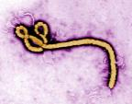
النظافة العامة - الصحة
المخاطر الكيميائية
المخاطر المادية / البيئية
المخاطر البيولوجية
المخاطر النفسية والاجتماعية
Notes:
المخاطر الكيميائية:
تُسبب بعض المواد في الإصابة بأمراض خطيرة أو مميتة.
وقد يكون الخطر موجودًا في الموقع أو يخرج منه عن طريق الانبعاثات (التأثيرات الصحية)، أو نتيجة لبيع المنتجات.
تم إرجاء الخطر: يمكن أن يحدث مرة أخرى بعد 5 إلى 30 سنة بعد التعرض.
المخاطر المادية / البيئية: تُسبب كذلك بعض الأعمال المتكررة، والضوضاء، والإشعاع، الإصابة بأمراض على المدى الطويل.
المخاطر البيولوجية:
يمكن أن يتسبب نمط حياتنا في التعرض للإصابة بالأوبئة.
فنحن موجودون في بلدان استوائية.
المخاطر الصناعية الخاصة (الليجيونيلا)
التكنولوجيا الحيوية

Slide 5
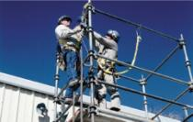
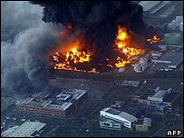
السلامة
السلامة في مكان العمل
  الانتقال، والسقوط، والأدوات، ونقل البضائع
السلامة المتعلقة بتشغيل المنشآت وبطريقة التشغيل
  الحرائق، والانفجارات، وتسريب المواد السامة، والمخاطر الطبيعية
Notes:
السلامة في مكان العمل:
شدة خطورة متغيرة ولكن عادة ما تكون محدودة.
وقاية تم تطويرها على نطاق واسع
نتيجة يمكن قياسها
السلامة المتعلقة بتشغيل المنشآت وبطريقة التشغيل
يمكن أن تكون العواقب كارثية.
لا يمكن الحماية من هذه العواقب بشكل فردي.
فهناك تكلفة عالية ترتبط بذلك.

Slide 6
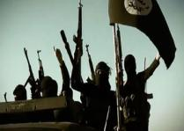


الأمن
الأمن: الأفعال المقصودة الكيدية
  يهتم الأمن بشكل خاص بحماية الأشخاص والممتلكات والمعلومات.
  ضد خطر أو تهديد خبيث
مفردات اللغة
  السلامة: الأحداث العرضية (غير المقصودة)
  الأمن: الأفعال المقصودة الكيدية
  تنبيه باللغة الإنجليزية
    السلامة ➔ safety / الأمن ➔ security
Notes:
خطر أو تهديد خبيث:
الجريمة العادية، والسطو، والسرقات، والقرصنة
الاضطرابات الاجتماعية / السياسية
الإرهاب
التخريب
التجسس
الاحتيال والجرائم الإلكترونية

Slide 7
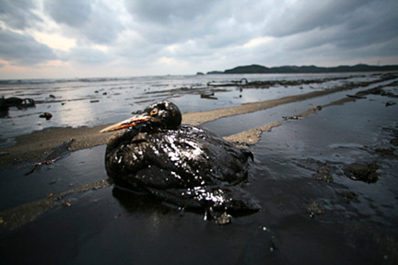

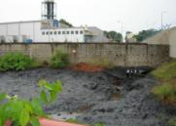
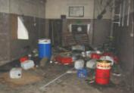
البيئة
مخاطر البيئة ذات الصلة بتشغيل المنشآت وبطريقة التشغيل (التكنولوجية)
انبعاثات الهواء / الماء
تلوث التربة
المخلفات
التغير المناخي
Notes:
مخاطر البيئة ذات الصلة بتشغيل المنشآت وبطريقة التشغيل
تسريبات نفطية، إلخ..
انبعاثات الهواء / الماء
البلدان المتطورة:
أحرز المصنعون تقدما كبيرا، بشكل طوعي
أو تحت وقع الضغوط تنظيمية.
يمكن للتلوث الصناعي أن يُرى موضعيًا (الإزعاجات أكثر من التلوث).
لا يزال خطر التلوث العرضي موجودًا.
البلدان الناشئة:
لا يزال التلوث الصناعي يمثل مشكلة حقيقية.
تلوث التربة
تتفاقم المشكلة عندما ينتقل التلوث إلى الماء.
التأثيرات الاقتصادية المحتملة كبيرة جدًا.
المخلفات
من الصعب إيجاد قنوات لمعالجة المخلفات في بعض البلدان.
التغير المناخي
تُعد الغازات المسببة للاحتباس الحراري مشكلة العقود الأخيرة.
التأثير على المستوى العالمي / يحظى الموضوع بتغطية إعلامية مكثفة
الجانب المهم بالنسبة للمجموعة
50 مليون طن من مكافئ ثاني أكسيد الكربون (CO₂) الموروث (≈1 / 1000 من الانبعاثات العالمية)
600 مليون طن مع تأثير المنتجات النفطية لدينا (≈ 1 / 100 من الانبعاثات العالمية)

Slide 8
المجتمع
أخذ تأثير ذلك على المجتمعية المدنية
والشعوب المحلية بعين الاعتبار.
البلدان المتطورة
  النفور من المخاطر: الآثار المدمرة للحوادث الصناعية
  صورة سيئة عن صناعة النفط
  قدرة الجمعيات / المنظمات غير الحكومية
البلدان النامية
  الفرق في حجم الثروة بين مشاريعنا والمجتمعات المضيفة لها
  الثروة النفطية غير الموزعة على السكان
  صناعة ضعيفة إلى حد ما من حيث تشغيل الأيدي العاملة
  العديد من العمالة الوافدة

Slide 9
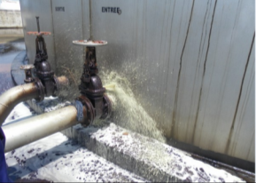
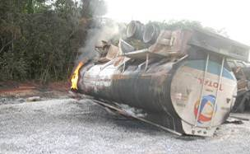
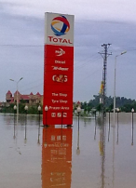
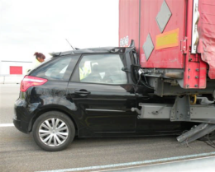
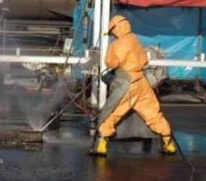
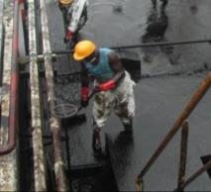
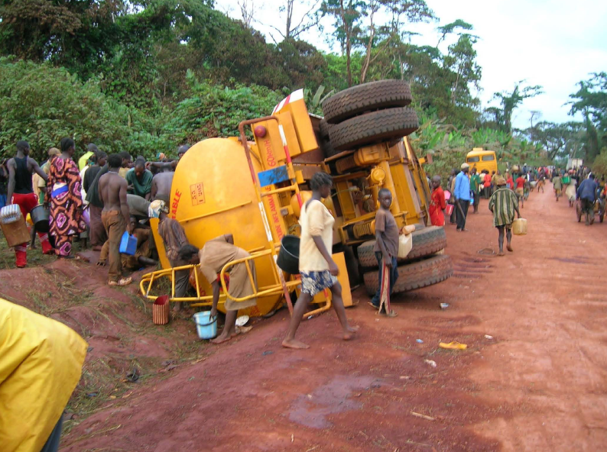
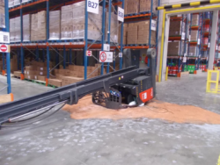
الحرائق والانفجارات
التسربات
النقل
المخاطر الطبيعية
السرقات
الرفع
المركبات الخفيفة
الأعمال ذات المخاطر
التلوثات
عمليات النهب
عربات النقل

Slide 10
السيطرة على المخاطر الرئيسية الخاصة بالصحة والسلامة والأمن والمجتمع والبيئة (H3SE): مكسب لا جدال فيه
  يمثل العمل على هذه المخاطر خلقًا لإحدى القيم، فهو يساهم في تحقيق التفوق كذلك من حيث الجودة والصورة والعلاقة مع أصحاب المصلحة.
  كما أن ذلك ليس مجرد إطار تنظيمي، فهو يمثل الإجراءات التي تعود بالفائدة على المجموعة كل يوم.
  وبالإضافة إلى ذلك، فهذا يساعد أيضا على تحسين الممارسات لباقي أطراف الصناعة (خصوصا الشركاء والمنافسين القريبين منا).
  تؤثر السيطرة على مخاطر الصحة والسلامة والأمن والمجتمع والبيئة (H3SE) على الأداء الاقتصادي للشركة ونتائجها (عقود جديدة، إلخ...).

Slide 11
بعض مؤشرات الكفاءة الخاصة بالصحة والسلامة والأمن والمجتمع والبيئة (H3SE)
مؤشر TRIR
Total Recordable Injury Rate.
يتعلق هذا المقياس بمعدل تكرار الحوادث، والذي يتم قياسه بملايين من ساعات العمل، على النحو التالي:
عدد الحوادث مع وجود إصابات ___________________________
مليون ساعة عمل
HiPo
حوادث ذات احتمالية عالية "High Potential Incident"
يتعلق هذا الأمر بعدد الأحداث التي تم تأجيلها، والتي قد يكون لها عواقب وخيمة أو كارثية. تم استخلاص الإحصاءات من الآراء التقييمية. ويتبع كل مقياس HiPo خطة عمل.
ويتم رصد هذه المؤشرات من قبل جميع الأنشطة في كافة أنحاء المجموعة. وهذه المؤشرات هي نفسها الموجودة في كافة مجالات صناعة النفط.
وتضع المجموعة في إحصاءاتها الخاصة الشركات الخارجية ((خصوصية أنشطة قطاع النفط وغيرها من الشركات الكبيرة جدا).

Slide 12
تمرين خاص بحساب مؤشر TRIR
تمرين رقم 1 – حساب مؤشر TRIR الخاص بكم
طوال مدة حياتك المهنية على افتراض أنك مررت بحالة التواء أثناء عملك خلال هذه المدة.
تستمر الحياة المهنية في المتوسط 40 عامًا، بمعدل 40 ساعة عمل أسبوعيًا، و50 أسبوعًا في السنة.
تمرين رقم 2 – حساب مؤشر TRIR لإحدى الشركات
تحدث حادثة واحدة خلال السنة الواحدة في كل شركة تضم 1000 موظف (40 ساعة عمل أسبوعيًا، و50 أسبوعًا في السنة).
تمرين رقم 3
تحدث 50 حادثة خلال السنة الواحدة في كل شركة تضم 100000 موظف (40 ساعة عمل أسبوعيًا، و50 أسبوعًا في السنة).
الصيغة الخاصة بحساب مؤشر TRIR:
عدد الحوادث
_________________________
مليون ساعة عمل

Slide 13
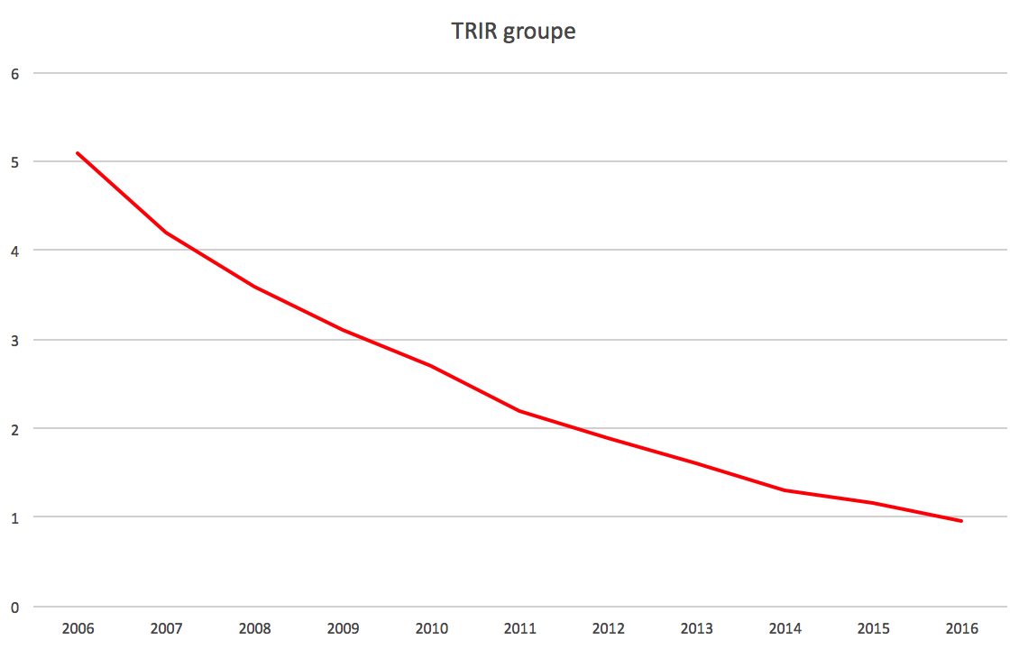
مؤشر TRIR لمجموعة توتال "Total"
مؤشر TRIR
مؤشر TRIR في الانخفاض = عدد حوادث أقل

